Slide 1
«Педагогические секреты на уроках в начальной школе»
Овчинникова Ксения Андреевна

Slide 2
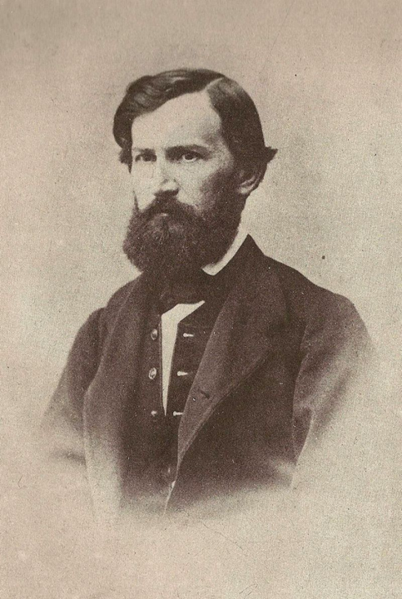
К.Д.Ушинский
К. Д.Ушинский считал, что наглядный метод обучения способствует накоплению ребенком конкретных знаний об окружающем мире.

Slide 3
Поэтому, я использую так называемые педагогические секреты, чтобы у детей вызвать интерес к познавательной деятельности. А именно…

Slide 5
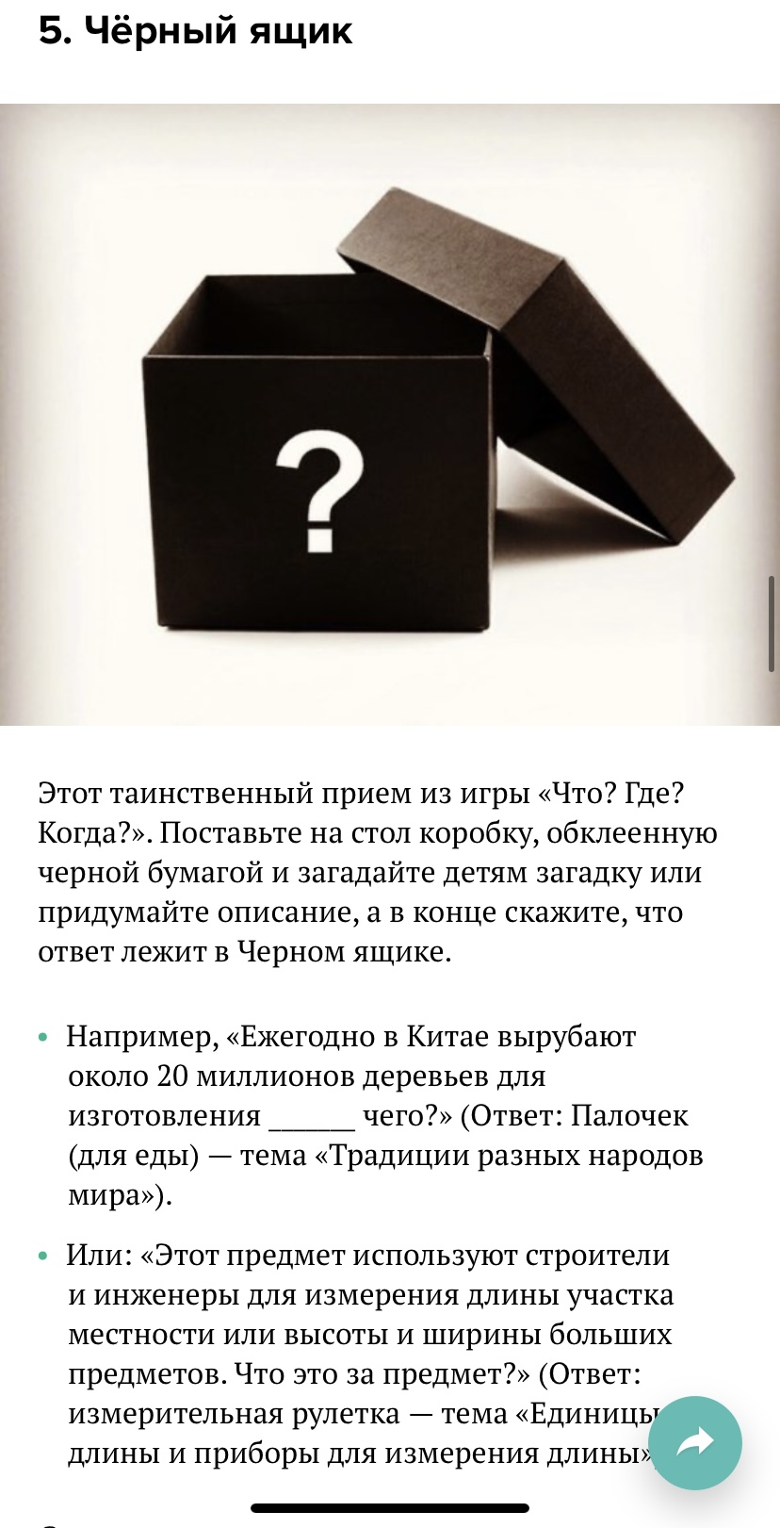

Slide 7
6. ЗАКЛЮЧЕНИЕ
Ушинский подчеркивает, что учитель не должен ограничиваться полученными знаниями. Очень важно развить в учителе способность и готовность к постоянному расширению своего научного и педагогического кругозора. Учитель учит успешно до тех пор, пока учится сам.

